Slide 1

АНВТОНОМНАЯ НЕКОММЕРЧЕСКАЯ ОРГАНИЗАЦИЯ
ПОМОЩИ НУЖДАЮЩИМСЯ СЕМЬЯМ
«Добро Хорошо»

Slide 2

В организации существует несколько проектов
«Корзина помощи»
«Свобода комода»
«Солнечный зайчик»
«Фудшеринг»
«Быть мамой-хорошо»
Клуб «Девичьи посиделки»

Slide 3

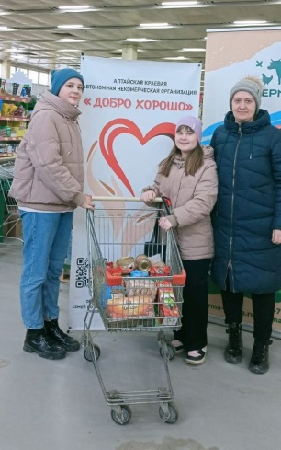
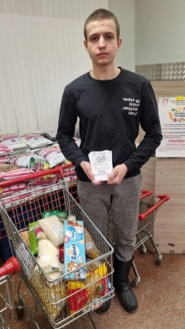
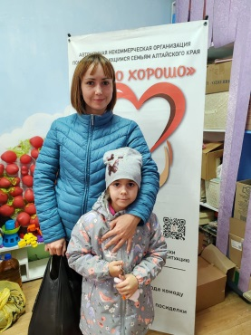


«Корзина помощи»
Создан для поддержки нуждающихся семей продуктами.
Волонтеры выходят в магазины-партнеры. Раздают листовки покупателям магазина и любой желающий может положить в корзину продукты и товары первой необходимости.
Далее формируются наборы и передаются нуждающимся семьям.

Slide 4

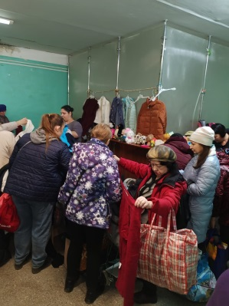
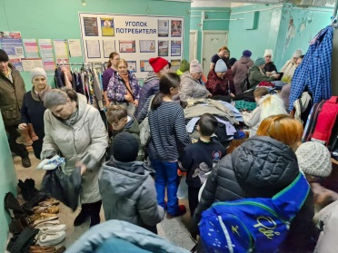
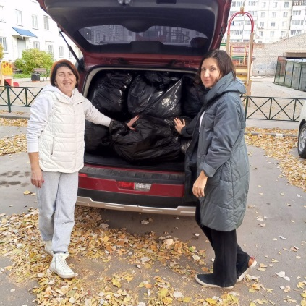
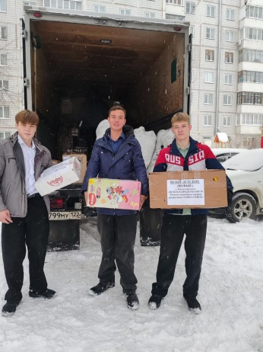
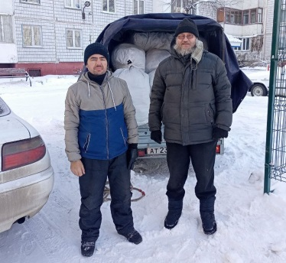
«Свобода комоду»
Проект направлен на вещевую помощь нуждающимся людям. Происходит сбор пригодных для дальнейшего пользования вещей у населения. Сортировка и уже в определенные дни проводится ярмарка, куда может прийти любой нуждающийся и выбрать что ему необходимо. Помимо вещей так же есть и обувь и сумки и игрушки. На ярмарку можно принести вещи, обувь, игрушки, посуду которой уже не пользуются. Все вещи чистые и целые.
Мы трудимся в первую очередь для наших подопечных семей: многодетных, семей с детками ОВЗ, семей с одним родителем и семей в трудной жизненной ситуации!
По запросу оперативно собираем для погорельцев и в других тяжёлых жизненных ситуациях, когда помощь нужна срочно!
Так же осуществляем отправку вещей в районы края.
Не подходящие для дальнейшей носки вещи передаем в приют для животных.

Slide 5

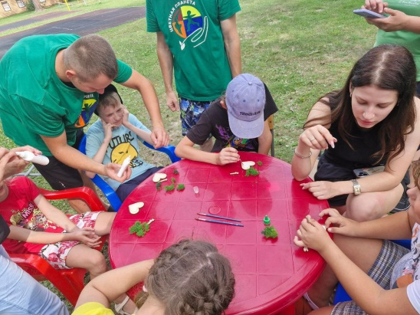
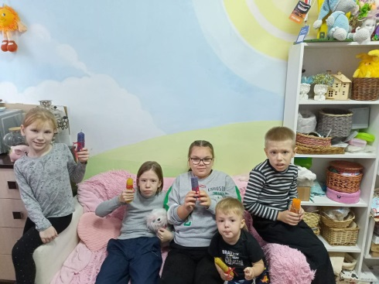
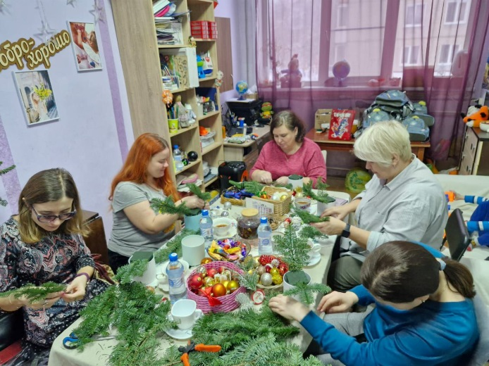
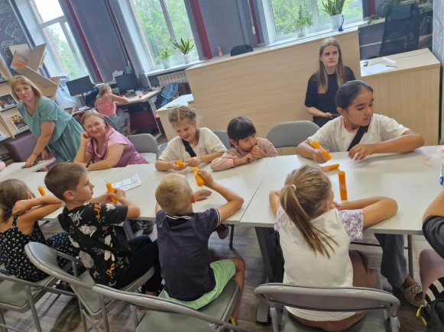
«Солнечный зайчик»
Проведение мастер - классов для детей (в том числе для детей с ОВЗ), направленных на развитие интеллекта, мелкой моторики, коммуникативных навыков. Для развития внимания, логики и творческих способностей. Так же и для взрослых.

Slide 6



«Фудшеринг»
Ищем партнеров (кафе, рестораны и т.п) которые могут отдавать в конце рабочего дня продукты и блюда.
Развозим их нуждающимся подопечным
Клуб «Девичьи посиделки»
Посиделки для мамочек, направленные на психоэмоциональную разгрузку, подпитаться положительной энергией.
Летом это посиделки на свежем воздухе, с фруктами и играми. В другое время, посиделки за чашечкой чая, так же игры и отдых.

Slide 7

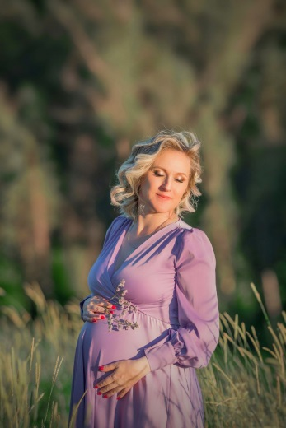
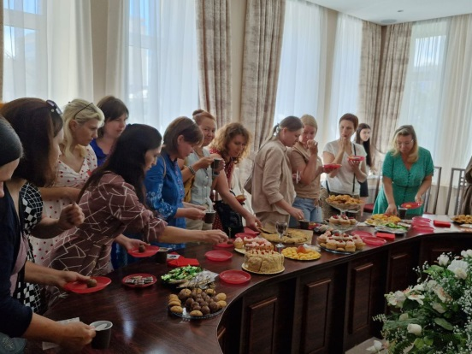
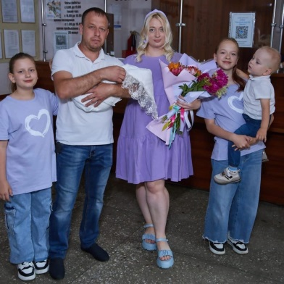
«Быть мамой – хорошо!»
Проект направлен на поддержку мамочек в положении, находящихся в трудной ситуации. Это психологическая поддержка, сбор необходимых вещей для малыша, встреча из роддома, фотосессии. Праздничные концерты с чаепитием, конкурсы.

Slide 8
Так же ежегодно проводим акцию «Себерем ребенка в школу»
Поздравляем с «днем пожилого человека». Поздравляем с «днем отца» наших подопечных отцов, которые одни воспитывают детей.
Организуем нашим подопечным деткам досуг: водим в цирк, парк аттракционов, зоопарк, игровые комнаты, театр и прочие мероприятия в нашем городе.
Ежегодно дарим подарки на Новый год.

Slide 9
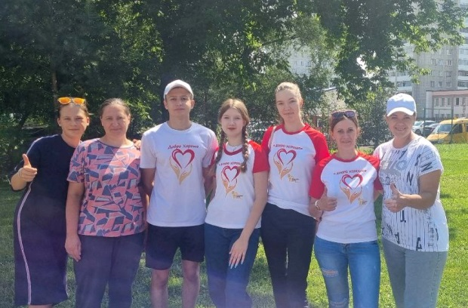
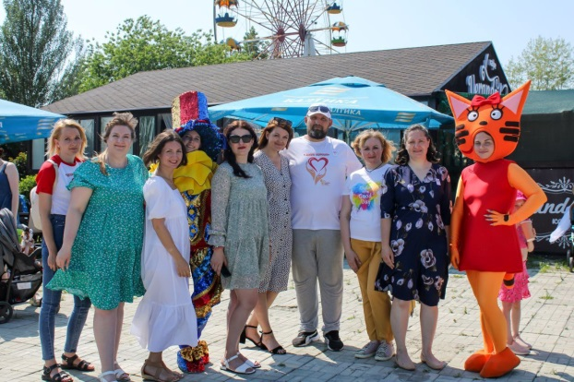
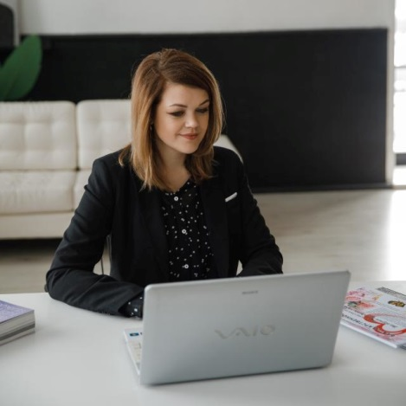
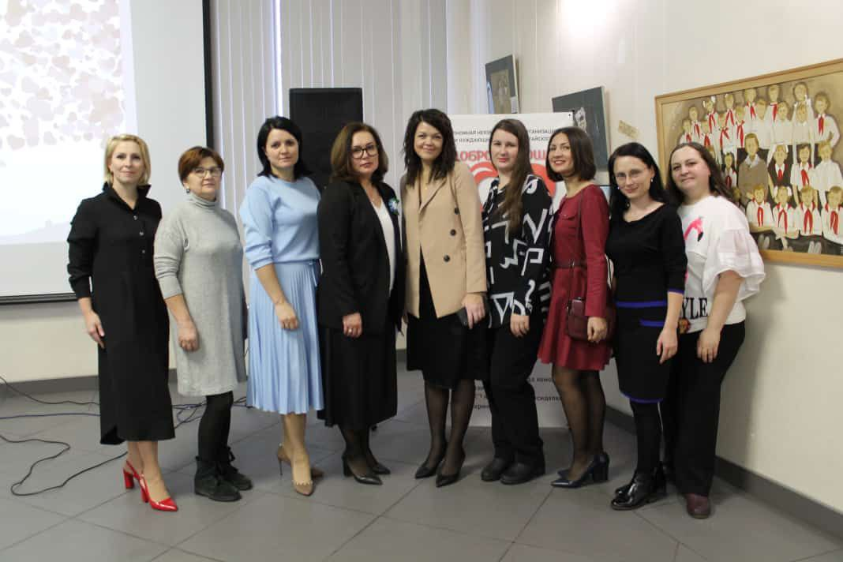
Команда
У нас большая и дружная команда
Участие принимают и юные волонтеры из отряда «Лига добра».
Так же многодетные мамочки и с детками инвалидами.
Объединяет всех и вдохновляем руководитель организации, чудесная хрупкая девушка, мама пятерых детей Александра Андреевна Онегова-Верещинская

